Slide 1
Die Zukunft der erneuerbaren Energieträger in GB
Jan-Willem Bode 4. März 2016

Slide 2
20 Minuten
Mongoose Energy
Die Zukunft der enerneuerbaren Energieträger
Solare Netzparität?
Gemeinschaftsenergie vs gewöhnliche Energie
Günstiges Kapital?

Slide 3
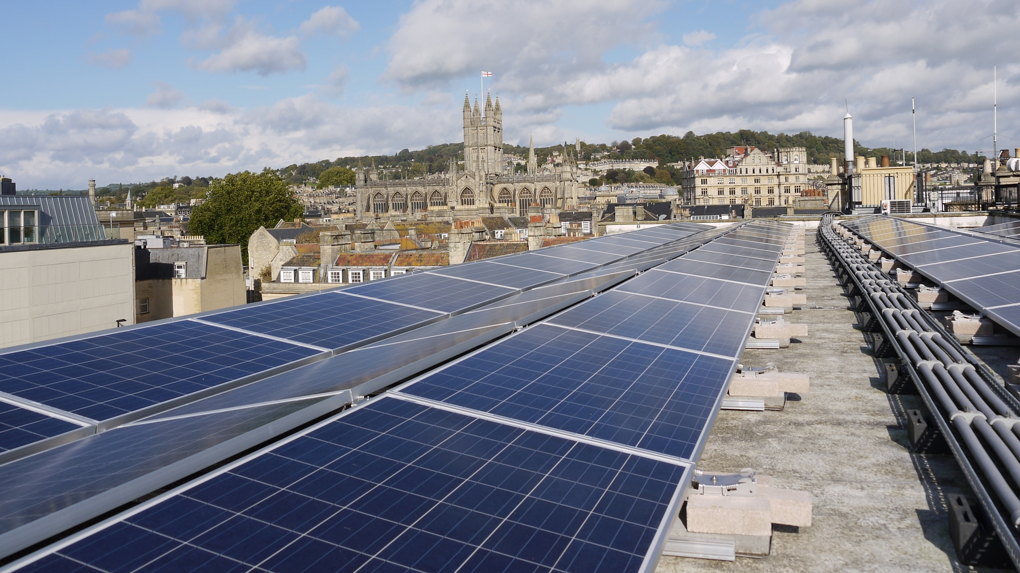
Verwandlung der Eigentumsverhältnisse im Energiesektor

Slide 4
Eigentum und Steuerung
Gemeindschaft
Kooperative
(stets >50%)
Investoren
Mitarbeiter
Mongoose Energy Ltd
Erzeugung
Versorgung

Slide 5
Mongoose Board
Independent chair: Sir Ed Davey
3 non-execs from co-op (elected by members)
1 non-exec employee representative
2 non-execs from the investors
3 executive directors

Slide 6
Der Kern: Gemeinschaftsgruppen

Slide 7
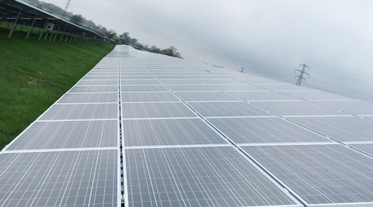
Erzeugung
Verwaltete Vermögen: £40m
VV bis Ende Juni: £80m
Nächstes Jahr geplant: £110m
Bodenmontage Solarsysteme
Offshore Windsysteme

Slide 8
Erzeugung
Mongoose verwaltet die Projekte und leitet das Geschäftsbüro für die bencoms
Sicherstellung der Auszahlung an Investoren wird als Priorität gesehen
Erfolgsbilanz: BWCE, LCG und WWCE haben 7% seit Anfang ausgezahlt

Slide 9
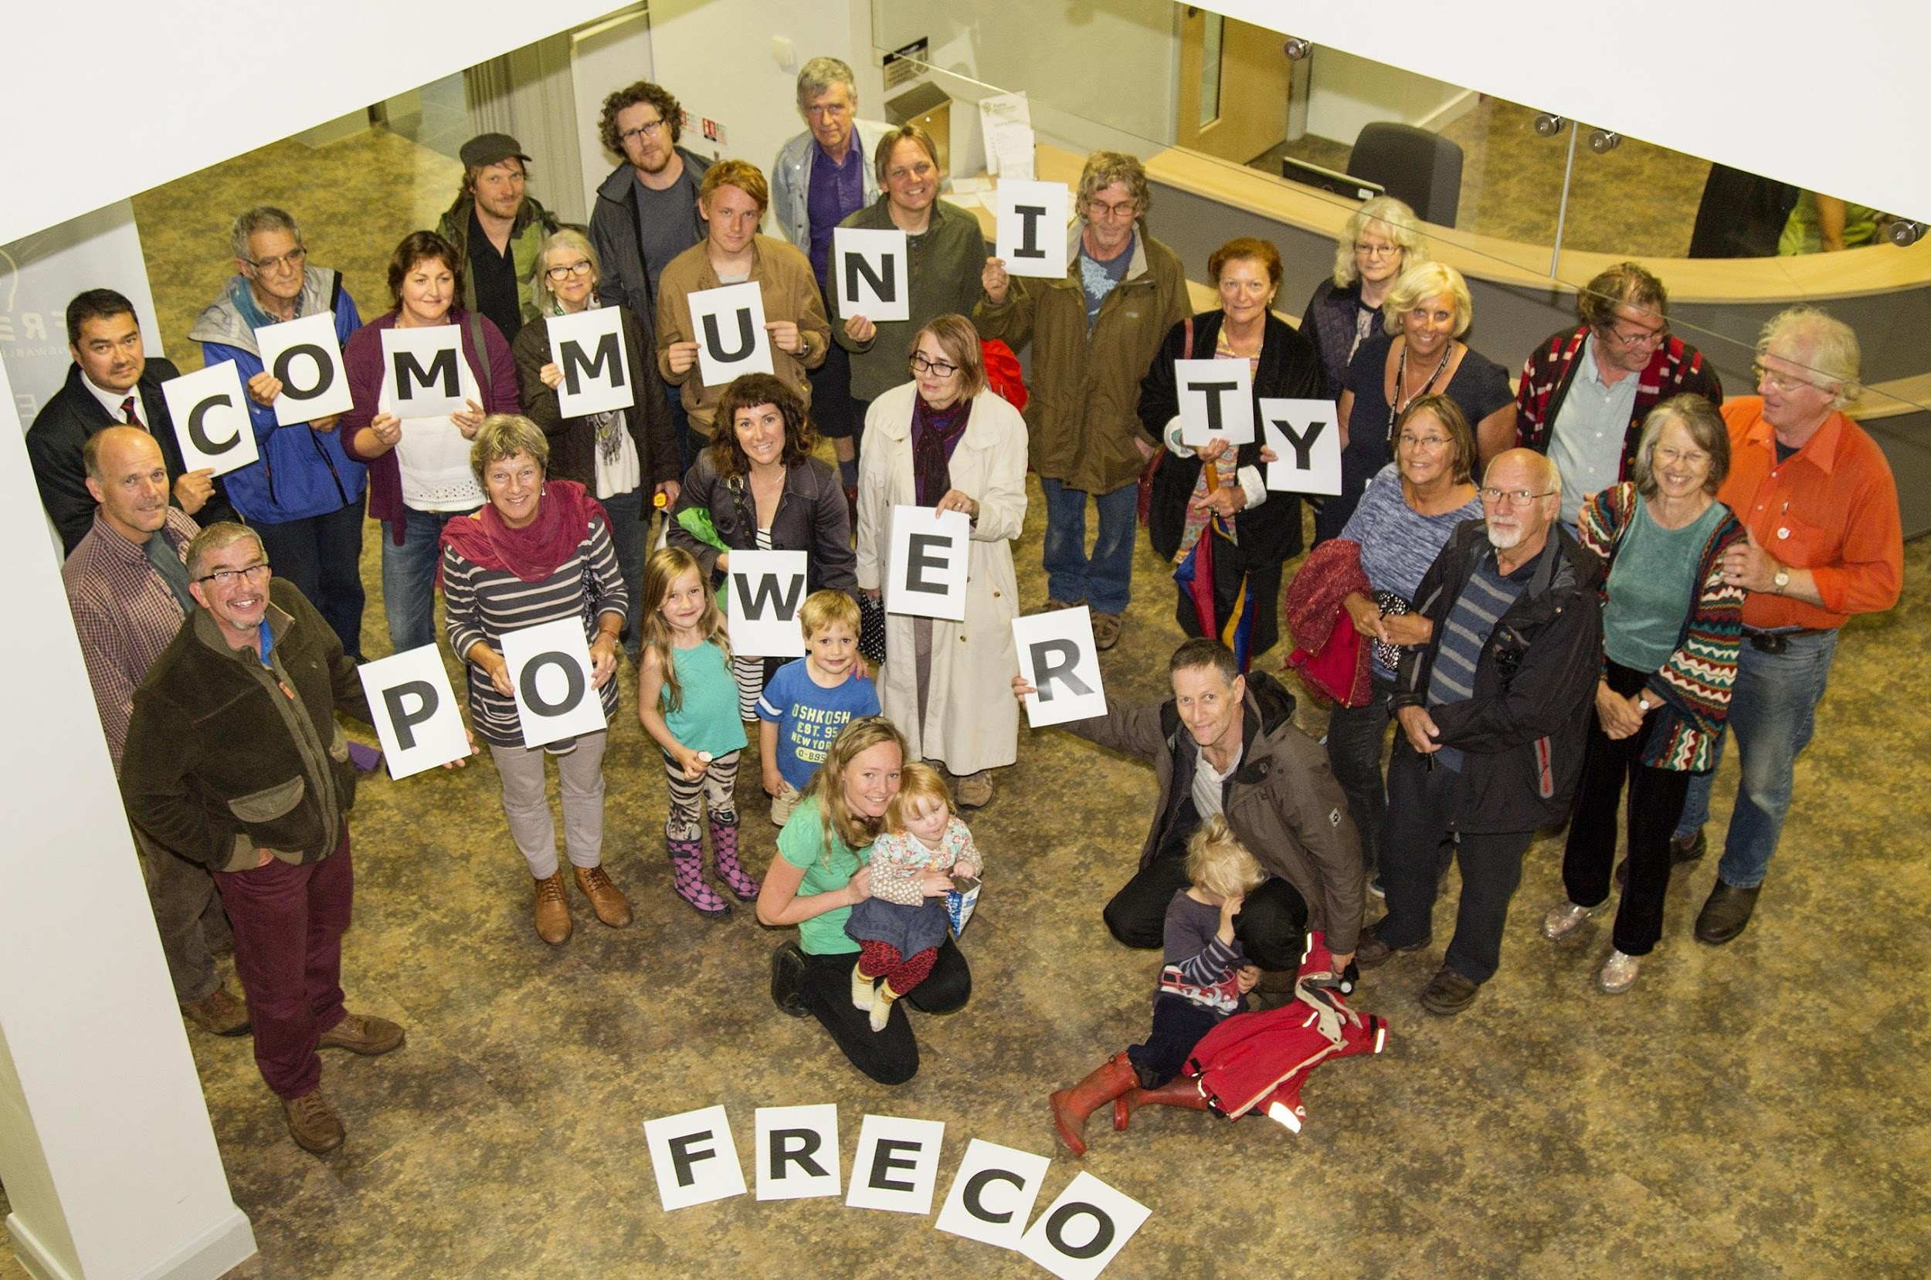
Frome Renewable Energy Co-op
Erstes Aktienangebot Mai 2015
£280,000 in 4 Tagen gesammelt
200kw solare PV installiert

Slide 10
Versorgung
Start einer Energieverorgungsgeschäft schon vorbereitet
Starttermin ca. Ende 2016
Enge Zusammenarbeit mit Gemeinschaftsgruppen um eine einfache, transparente und faire Lösung
Mehrheit an Vorteile → Gemeinschaft

Slide 11
Zukunft erneuerbare
Energien
Allgemeine Unsicherheit
LECs weg
FIT weg (ausser Dachmontage)
RO wird weg
EIS weg, keine SITR

Slide 12
Kurzfristig
Konsolidierung der Sektor
Neufinanzierung bestehende Vermögen
Günstige Finanzierung fliesst von GB weg
Immer mehr Vermögenswerte auf den Markt
Neue projekte?
Manche RO, offshore Wind, AD, Biomasse, etc. aber alles in rapide Abnahme

Slide 13
Darum geht es:
Netzparität
Zugang zu günstiges Kapital

Slide 14
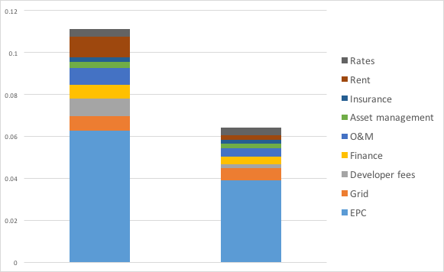
Netzparität: Bodenmontierte Solarenergie
Wirkung von MIP und Kosten -senkung
Notwendig:
Günstigeres Kapital
Vertikale Integration (höher PPAs)
Energiepreise?

Slide 15
Gemeinschaftsenergie
Grundsätzlich hat Gemeinschaftsenergie weniger Kapitalkosten als “gewöhnliche” erneuerbare Energien
(max. Eigenkapital bei 6-7% statt >10%)
In der Praxis sind Kapitalkosten höher:
Anteilsangebot - Zeitfaktor
Niedrigere Leverage-Faktore
Versicherungstechnische Anforderungen
Teure Aufbau-, Brücken-, und Mezzaninfinanzierung
Und: kein Ertrag an institutionelle Investoren, kein Zugang zu kostengünstiger langfristiges Kapital
Und – keine Gemeinschaftsenergieunternehmen existiert bis heute.

Slide 16
Gemeinschaftsenergie
Zusätzlich Unterstützung am Anfang (cFIT, SITR)
Nachher – finanzielle Instrumente auf kommerzielle Ebene:
Versicherung der Anteilsangebote
Anleihen in Gemeinschaftsbesitz
Flexible Mezzanininstrumente
Günstige Seniorenschulden für Gemeinschaftsintrumente
→ Parität mit “gewöhnlichen” – alle Projekte Gemeinschaftsprojekte?

Slide 17
Wege zur Parität: Wir kommen ans Ziel!

Slide 18
Günstiges Kapital
Geld fließt heuer aus dem Land wegen Regierungsaussagen - obwohl Geld für Neufinanzierung noch zugänglich
Günstiges Kapital schwer zugänglich für emeinschaftsenergie
Mehr Vermögenswerte kommen auf den Markt
Vermögenskosten senken
Konkurrenz um Finanzierung steigt

Slide 19
Günstiges Kapital (2)
Trotzdem, anhaltender Veraüßerungstrend, weil Geld ein neues Zuhause sucht
→neue, günstige Geldquellen?

Slide 20
Zusammenschluss
Kurzfristig
Konsolidierung
Neufinanzierung
Größere Anlagen werden Zugang zu institutionellem Kapital bekommen
Mittelfristig
Netzparität
Mehr günstiges Kapital

Slide 21
Kontakt:
Jan-Willem Bode
jw.bode@mongoose.energy
07760 558 337
twitter.com/mongooseenergy
facebook.com/mongooseenergy
Es heißt Revolution: wir sind am Anfang, werden aber siegen

